Slide 1
DHT22 Temperatur und Luftfeuchtigkeit Sensor
MIC-Projekt WS 2022/2023
Julian Ratzlaff
Felix Baumgart

Slide 2

Gliederung
Einführung
Hardware
dsPIC33
Sensor DHT22
OLED
Aufbau
Code
Tests
Erkenntnisse
Quelle
Abbildung 1

Slide 3
Einführung!
Ziel: Messen Temperatur / Luftfeuchtigkeit
Ausgabe: Ampel, OLED
Veränderung: UART

Slide 4
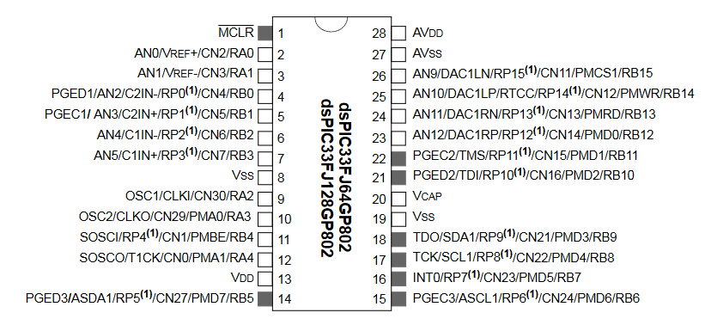
dsPIC33

Slide 5
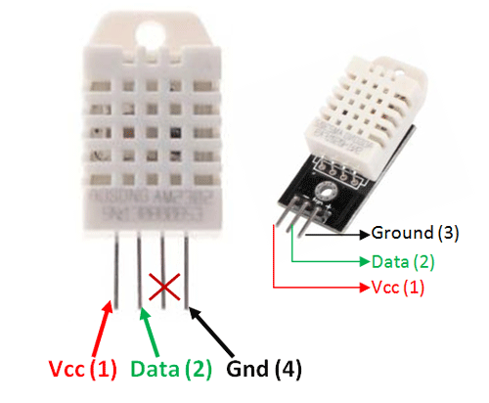
Sensor DHT22
Hersteller → Aosong Electronics
Eigenschaften:
Messgenauigkeit
Luf
tfeuchtigkeit → 2-5%
Temperatur → +- 0,5°C
Temperaturbereich → -40 bis 80°C
Luftfeuchtigkeitsbereich 0-100%
Datenübertragung → One-Wire-Bus
Abbildung 2

Slide 6
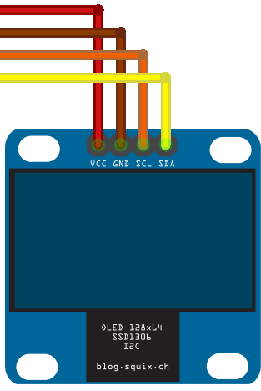
OLED
3,3V Stromversorgung
Erdung
RB8 (Daten)
RB9 (Daten)
Eigenschaften:
Auflösung → 128*64
Ansteuerung → I2C
Farben → Schwarz / Weiß „Monochrom“
Abbildung 2

Slide 7
Code
Strukturierung der Daten:
„ampel“
→ Initialisierung aller Funktionen für die Ampelsteuerung
„config“
→ Konfigurationseinstellungen (Pragma, globale „Definitionen“, PLL)
„dht“
→ Initialisierung aller Funktionen für den DHT22
„oled“
→ Initialisierung aller Funktionen für das OLED
„timer“
→ Initialisierung aller Funktionen für die Timer (Start-Timer und weiter Verlauf)
„uart“
→ Initialisierung aller Funktionen für die Eingabe (UART)
„main“
→ Steht selbstständig

Slide 8
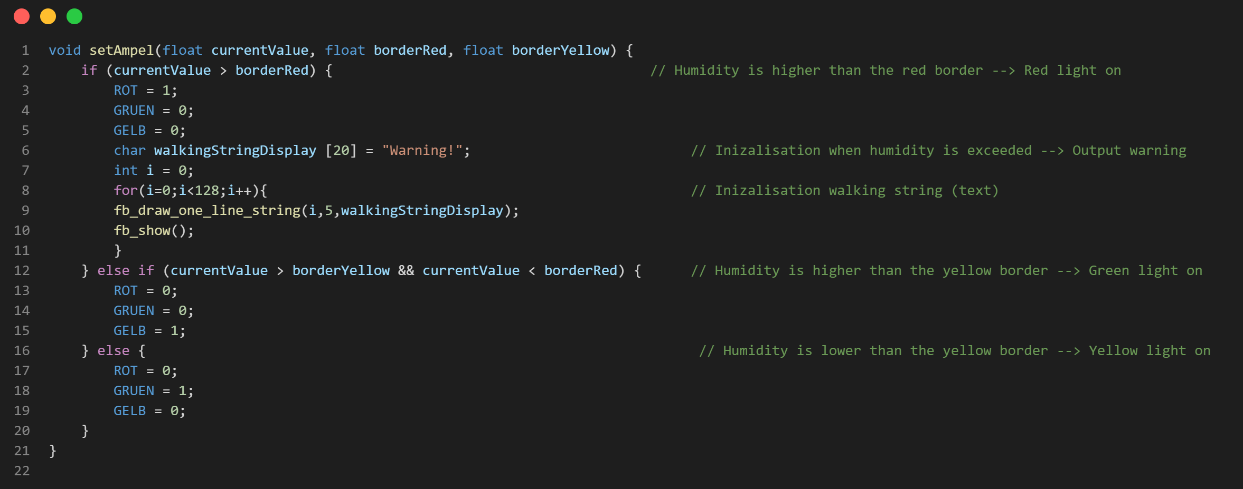
“ampel”
Inizalisierung der Ampelschaltung

Slide 9
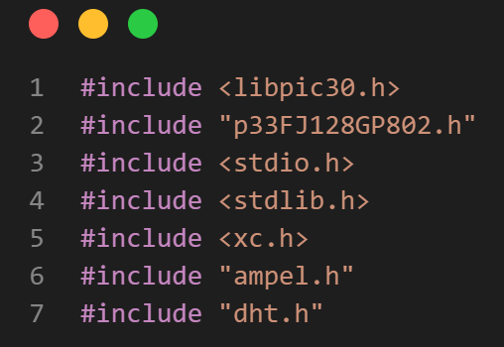
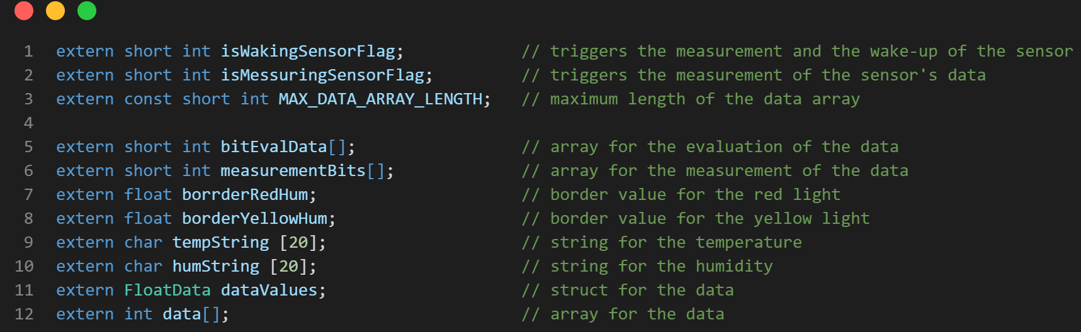
“config”
Grundlegende Bibliotheken
Grundlegende Variablen
Grundlegende Variablen

Slide 10
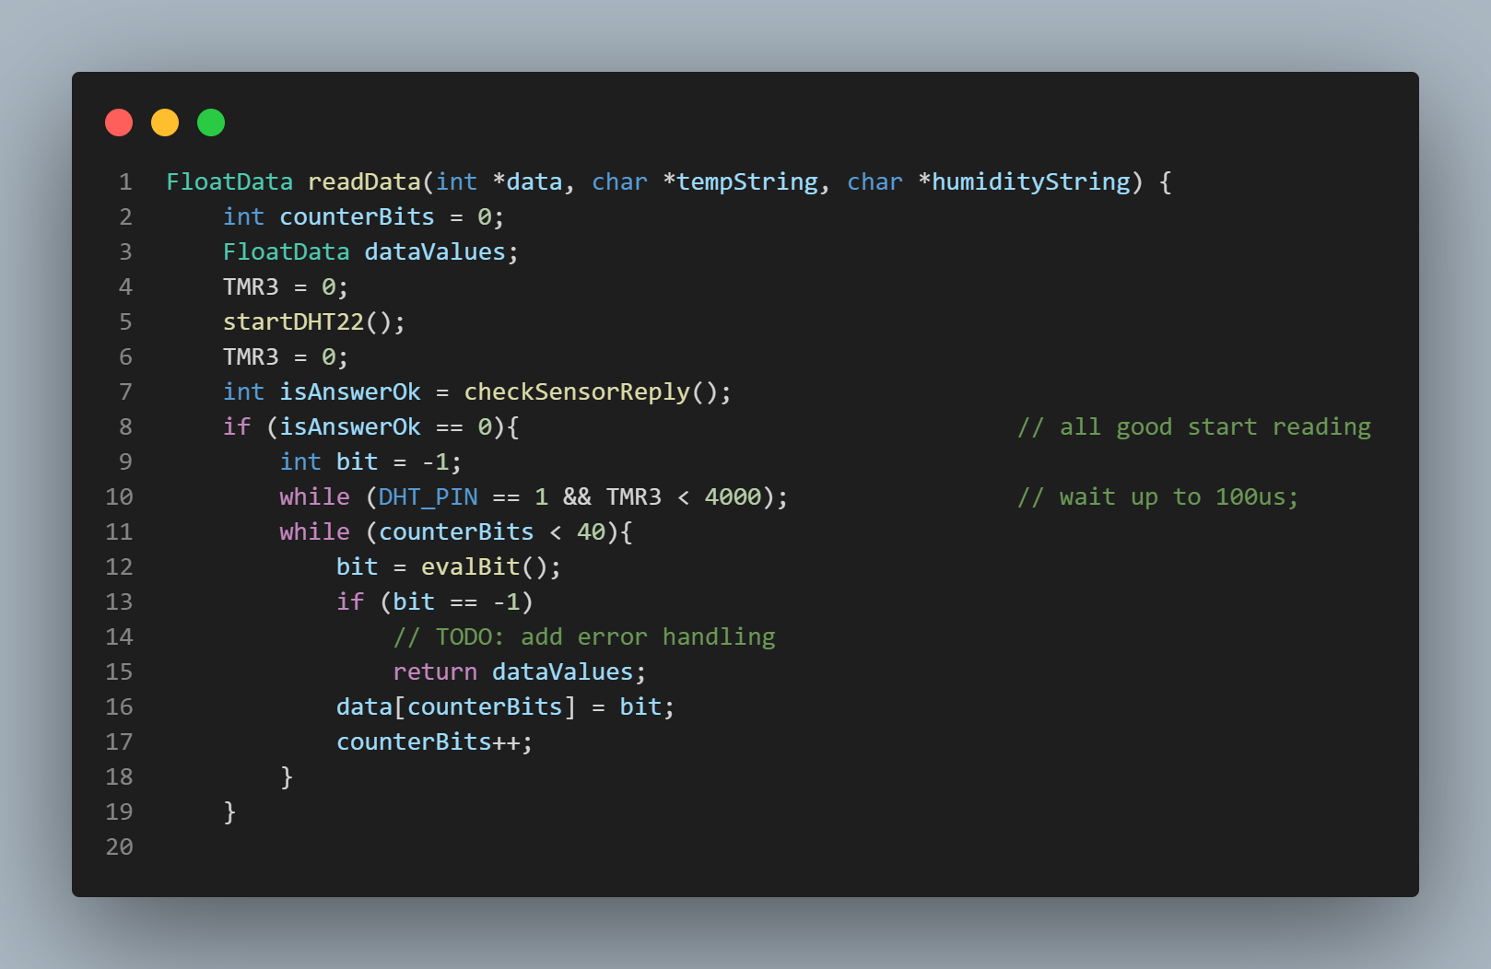
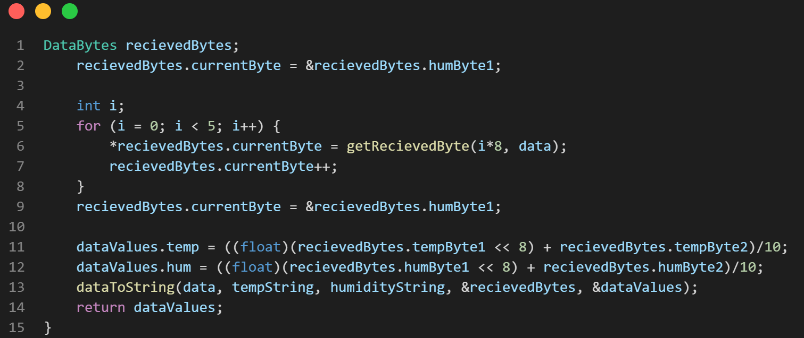
“dht”
Lesen der Daten
Speichern der Daten im Array
Daten in Temperatur und Luftfeuchtigkeit separieren

Slide 11
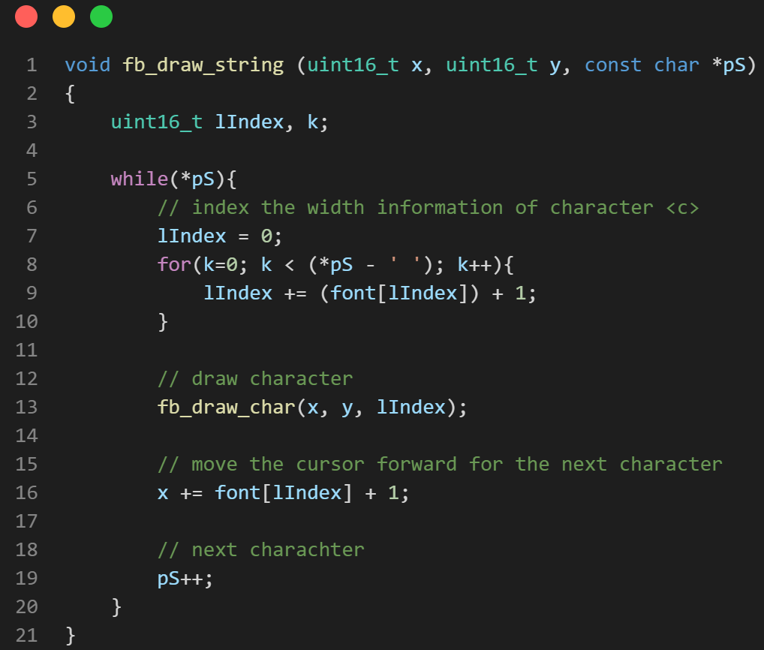
“oled”
Darstellung von einzelnen Character

Slide 12
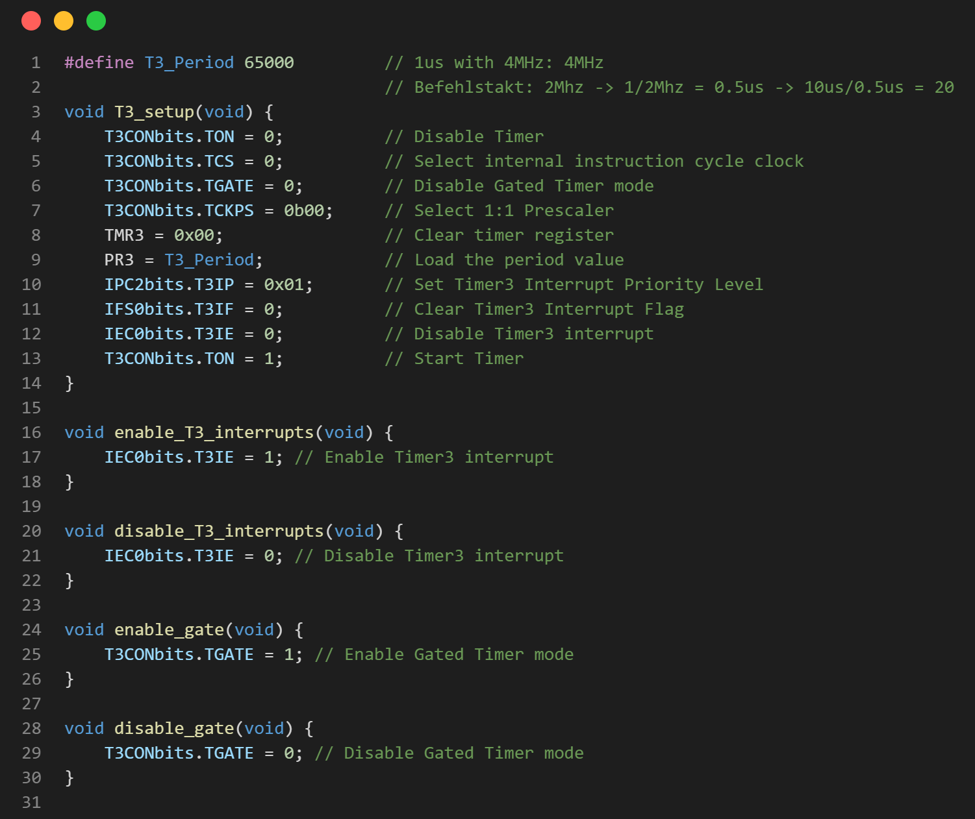
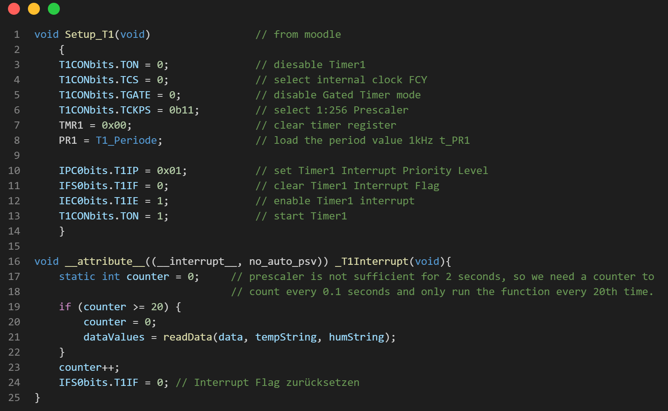
“timer”
System-Timer
Start-Timer

Slide 13
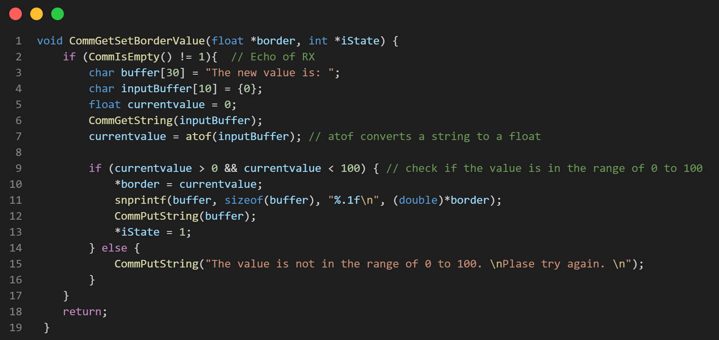
“uart”
Eingabe wird in Floate umgewandelt und überprüft

Slide 14
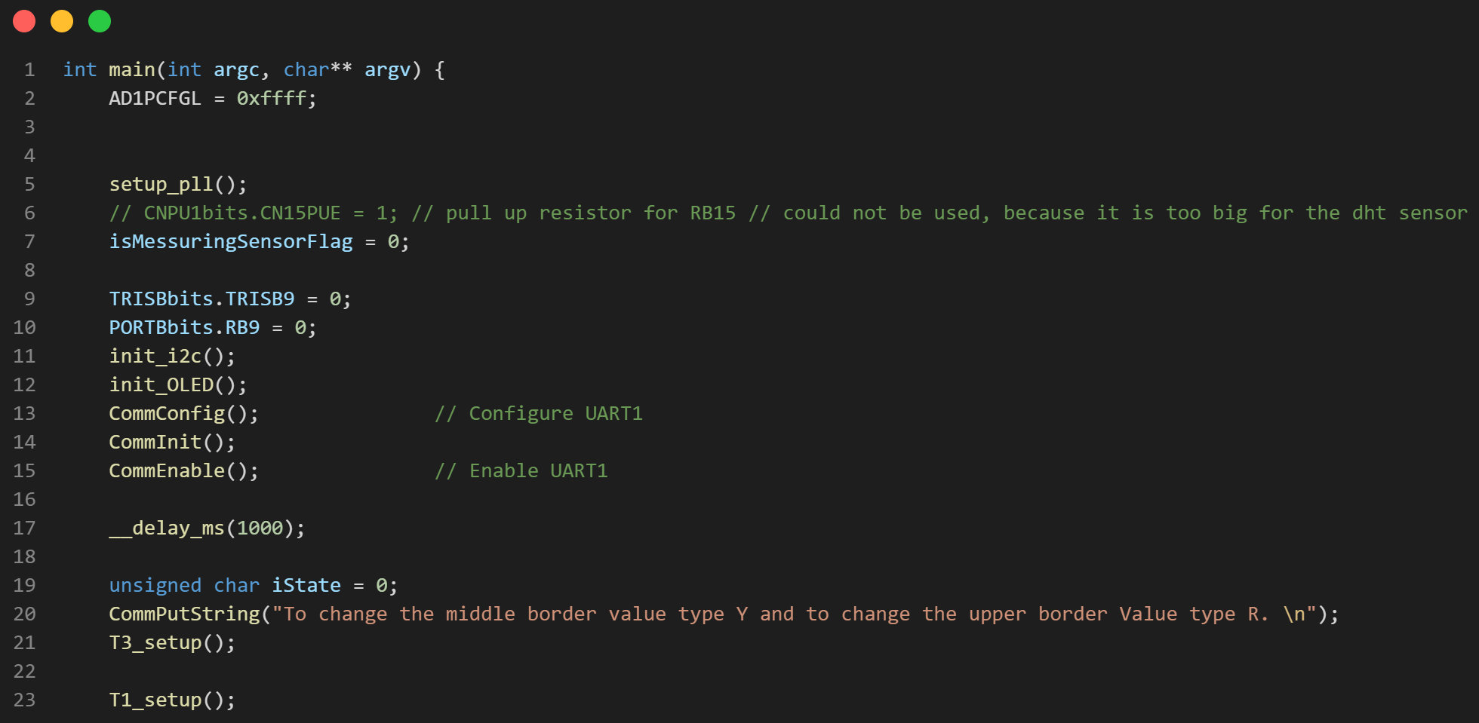
“main”
Aufrufe von Funktion vor der Dauerschleife
Aufforderung zum ändern der Grenzen

Slide 15
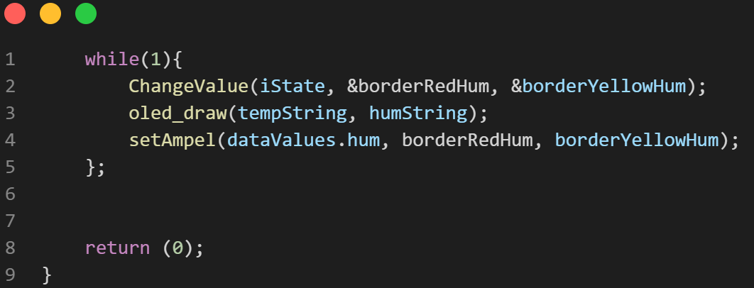
“main”
Aufrufe in der Dauerschleife

Slide 16
Tests

Slide 17
Erkenntnis
Strukturierung der Daten:
Strukturierung von C-Code
Einbindung von Dateien
Skope
Timer
Interrupt

Slide 18
Quellen
Abbildung1:
→ https://www.mz-mittelbaden.de/explore-and-learn/
Abbildung 2:
→ https://raspberrypi.stackexchange.com/questions/98269/is-there-a-way-to- connect-a-dht22-humidity-sensor-to-a-usb-port
Abbildung 3:
→ https://indibit.de/raspberry-pi-oled-display-128x64-mit-python-ansteuern-i2c/
Alles Code Beispiele sind aus unserem eigenem Projket. Diese sind mit „TODO: Screen shot“ im Code gekennzeichnet

Slide 19
Thank you for your attention!

